Slide 1

Track & manage Samsung smartphone samples at retail shops
Nhóm T15:
Vương Tùng Dương
Trần Đại Hiệp
Mentor:
Bùi Văn Tỉnh
Vũ Văn Thái

Slide 2

Đăng nhập, đăng xuất
Hệ thống bảo vệ và cảnh báo
Phát video
Cài đặt thời gian phát video

Slide 3





Cài đặt và chạy video quảng cáo
01
03
04
Cài đặt App
Xin Quyền Admin
Đặt mật khẩu
05
Phát video
02
Kết nối cáp

Slide 4

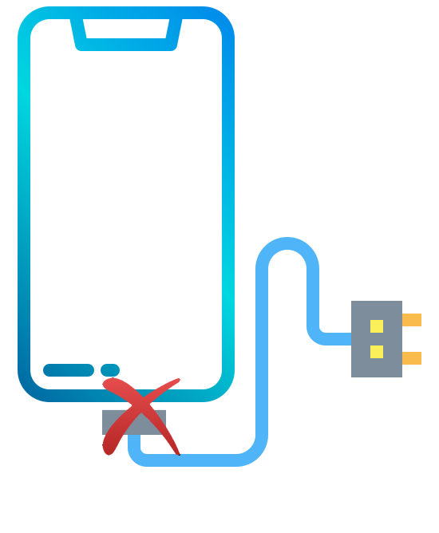

Hệ thống bảo vệ và cảnh báo
08
09
06
Kết nối cáp
Yêu cầu mật khẩu
Rút cáp
10
Mở khóa thành công
07
Khóa và báo động

